Slide 1

Git add

Slide 2
Ցանկացած ֆայլ աշխատանքային կատալոգում կարող է լինել՝ (version control) վերահսկողության տակ (tracked) կամ ոչ(untracked)։
Tracked ֆայլերն իրենց հերթին բաժանվում են հետևյալ խմբերի՝
1․չփոփոխված(unmodified)
2․փոփոխված(modified)
3․պատրաստ commit-ի(staged)
Իսկ untracked ֆայլերը բոլոր այն ֆայլերն են,ոոնք չեն մտնում վերջին snapshot֊ի մեջ կամ էլ պատրաստ չեն commit-ի։

Slide 3
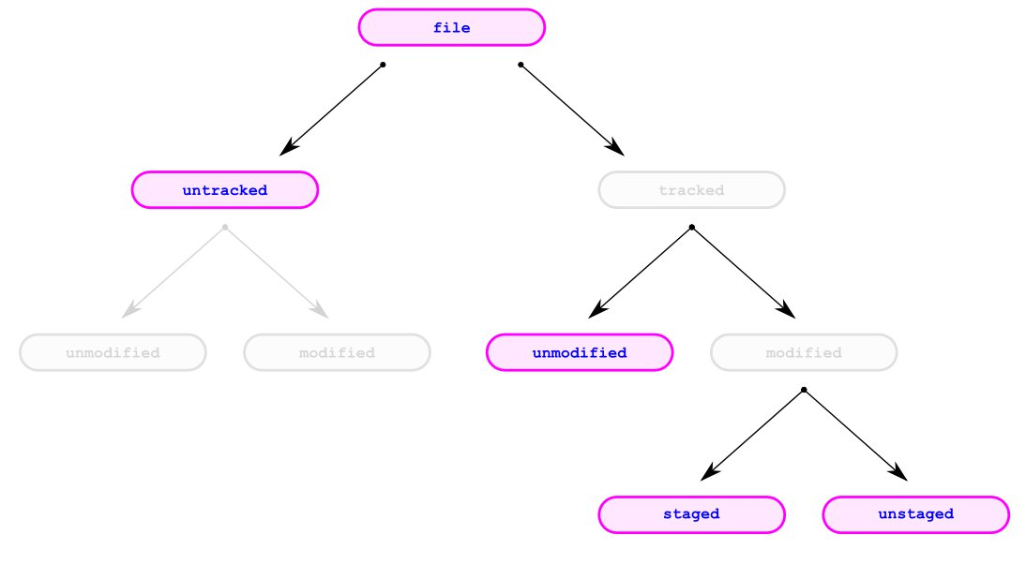

Slide 4


Slide 5
Git add հրամանը աշխատանքային դիրեկտորիայի փոփոխությունները (պարունակությունը) ավելացնում է որոշակի տարածքում (staging area):Այն հայտնում է git-ին,որ որոշակի ֆայլի թարմացումներն(update) պատրաստ են ներառվել հաջորդ commit֊ի մեջ։Git add֊ը ինդեքսավորում է ֆայլը։

Slide 6
Այնուամենայնիվ,git add հրամանը իրականում որևէ նշանակալի ազդեցություն չի ունենում repository-ի վրա։Փոփոխությունները իրականում չեն արձանագրվում մինչև commit անելը։

Slide 7


Slide 8
Add հրամանի արդյունքը տեսնելու համար կա ևս մեկ հրաման՝ git status:Վերջինս ցույց է տալիս, թե ինչ վիճակում են գտնվում ֆայլերը։
Եթե արդեն ֆայլն ավելացվել է git֊ի մեջ(add,commit),ապա git status֊ի արդյունքը կլինի հետևյալը․
$ git status
# On branch master
nothing to commit, working directory clean

Slide 9
Եթե նոր ֆայլ ենք ստեղծում,ապա git status-ի արդյունքը կլինի․
$ vim README
$ git status
# On branch master
# Untracked files:
# (use "git add <file>..." to include in what will be committed)
#
# README nothing added to commit but untracked files present (use "git add" to track)

Slide 10
Git֊ը ֆայլը commit չի անի, եթե նրան «չխնդրեք»,այսինքն add չանեք։
Սա լավ է,քանի որ սխալմամբ ուրիշ ֆայլեր commit չեն արվի։

Slide 11
Որպեսզի նոր ֆայլը վերահսկվի(Version control) օգտագործվում է git add հրամանը։Օրինակ ,որպեսզի ինդեքսավորենք README անունով ֆայլը հրամանային տողում պետք է գրել․
$ git add README
Եթե այս անգամ փորձենք հրամանը,ապա կունենանք․
$ git status
# On branch master
# Changes to be committed:
# (use "git reset HEAD <file>..." to unstage)
#
# new file: README
#

Slide 12
Եթե չինդեքսավորված 1.txt ֆայլում փոփոխություններ անենք․
$ git status
# On branch master
# Changes to be committed:
# (use "git reset HEAD <file>..." to unstage)
#
# new file: README
#
# Changes not staged for commit:
# (use "git add <file>..." to update what will be committed)
#
# modified: 1.txt
#

Slide 13
Իսկ եթե ինդեքսավորենք 1.txt ֆայլը,ապա արդյունքը կլինի այսպիսին․
$ git add 1.txt
$ git status
# On branch master
# Changes to be committed:
# (use "git reset HEAD <file>..." to unstage)
#
# new file: README
# modified: 1.txt
#

Slide 14
Իսկ հիմա անդրադառնանք թե ինչպես են add անում։Բայց նախքան add անելը պետք է տեղափոխվել համապատասխան repository և այն միացնել git-ին (այսինքն հրամանային տողում գրել git init հրամանը ):

Slide 15
Add անելու տարբեր եղանակներ կան․
Դրա համար մեր աշխատանքային դիրեկտորիայում ստեղծենք հետևյալ դիրեկտորիաներն ու ֆայլերը
123
111
aaa
bbb
222
ccc
ddd
1․txt
2.js
3.txt
4.js
5.html
6.html

Slide 16
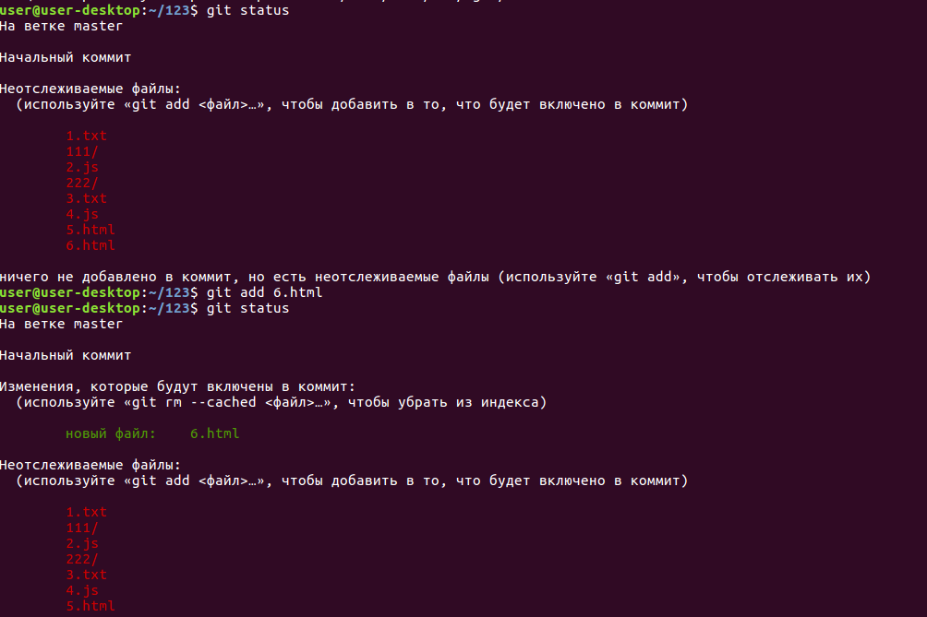
$ git add <filename>
Օրինակում 6.html ֆայլն ինդեքսավորեցինք։

Slide 17
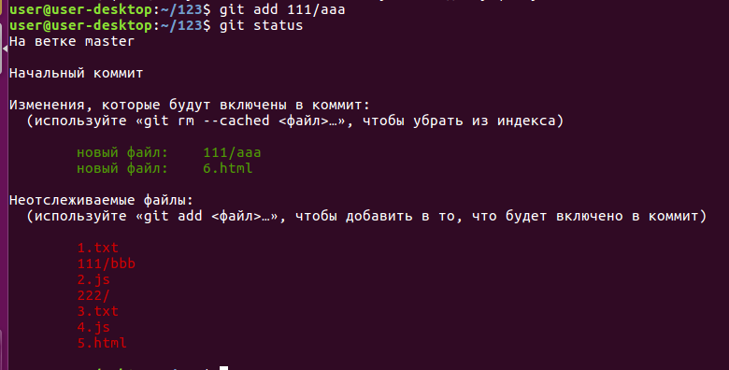
$git add <path>

Slide 18
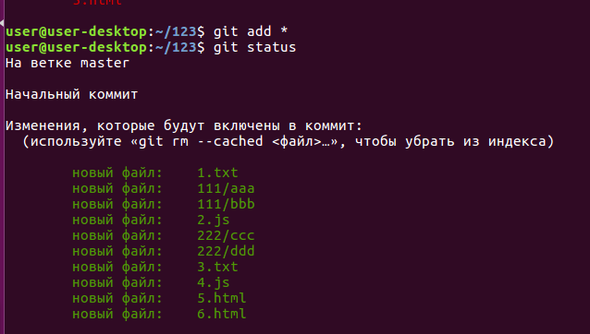
$git add *
$git add .
Ինդեքսավորվում են բոլոր ֆայլերը։

Slide 19
$git add -A
$git add —all
$git add —no-ignore-removal
Այս հրամանների միջոցով բոլոր ֆայլերն են ինդեքսավորվում։

Slide 20
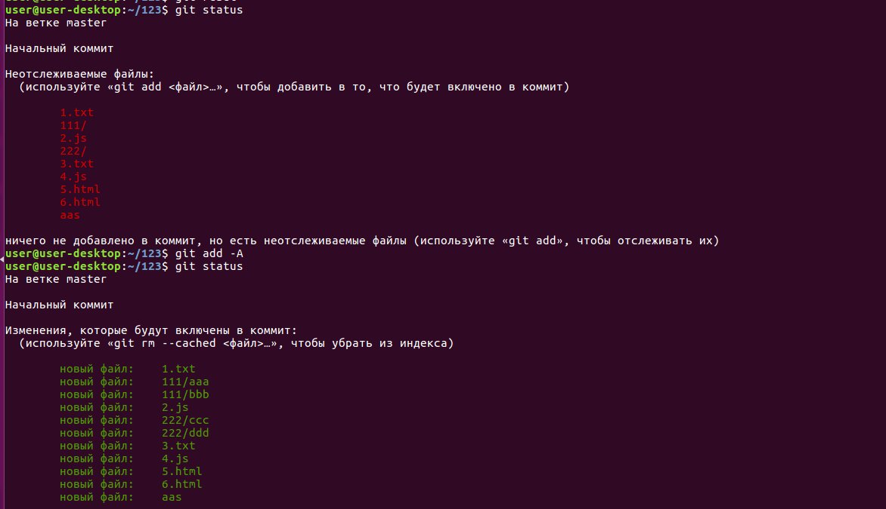

Slide 21


Slide 22
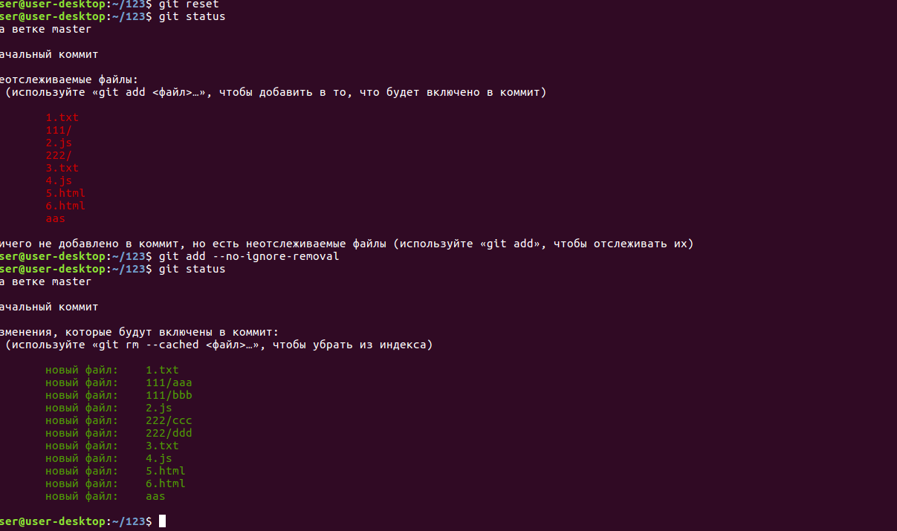

Slide 23
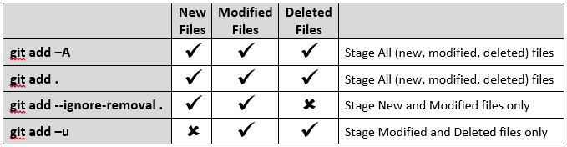

Slide 24
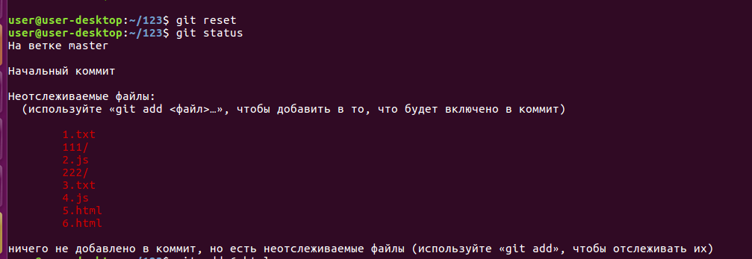
Եթե ցանկանում եք ինդեքսավորումից հանել
$git reset <filename>
Եթե filename չի նշվում բոլորն է հասկանում։

Slide 25
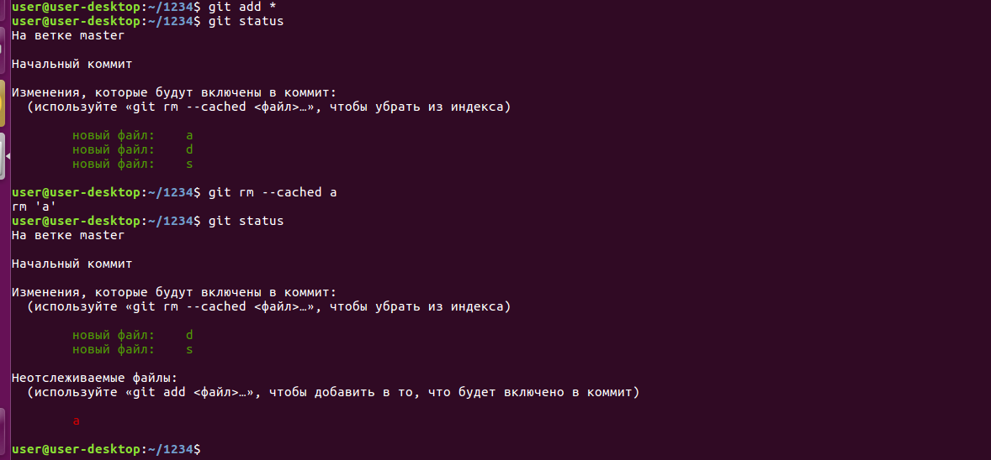
$git rm —cached <filename>
Այս հրամանը ևս հանում է ինդեքսավորումից։

Slide 26
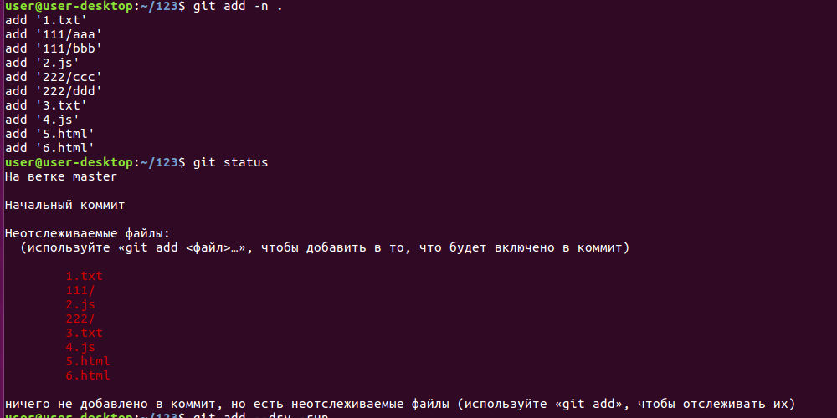
$git add -n <filename>
$git add —dry-tun <filename>
Կարելի է ասել add հրամանն է փորձարկում։Մեզ հաղորդագրություն է տալիս թե ինչ է անում հրամանը։

Slide 27
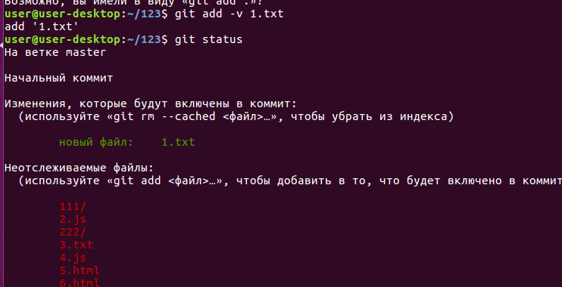
$git add -v <filename>
$git add —verbose <filename>
Սովորական add անելիս մենք չենք տեսնում ինդեքսավորվել է թե ոչ մինչև git status չանենք։Այս դեպքում մեզ հաղորդագրություն է տրվում,որ ինդեքսավորվել է․

Slide 28
$git add -e <filename>
$git add —edit <filename>
Թույլ է տալիս օգտվողին խմբագրել ֆայլը։Հրամանը գրելուց հետո բացվում է պատուհան, որտեղ կարող ենք ինֆորմացիա ավելացնել,փնտրել,փոխարինել և այլն(ներքևում կան խմբագրող տողեր)։Վերջում եթե ցանկանում եք կարող եք հաստատել Ձեր կատարած գործողությունները և դուրս գալ(Ctrl+x):
Սա հարմար է,երբ պետք է ընտրել ու վերցնել տողերը,փոխել գծի բովանակությունը։Այն ավելի արագ է,քան ձեռքով փոխելը։

Slide 29
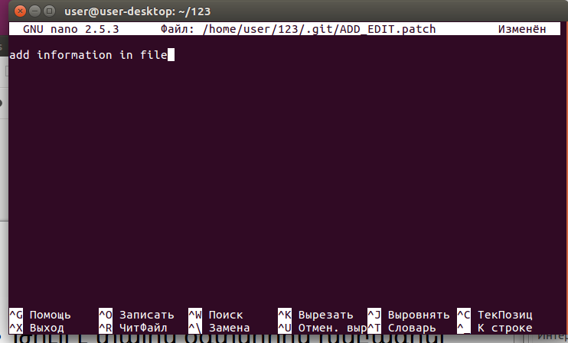

Slide 30
$git add -u <filename>
$git add —update <filename>
Եթե add արված ֆայլի մեջ փոփոխություններ ենք անում,ապա status֊ով նայելիս ցույց կտա,որ փոփոխություն կա և այդ փոփոխված ֆայլը add արած չէ։Իսկ այս հրամանը գրելիս ավտոմատ թարմացվում է։Այսինքն նախկինում add արած և ապա փոփոխված ֆայլը add է լինում։

Slide 31
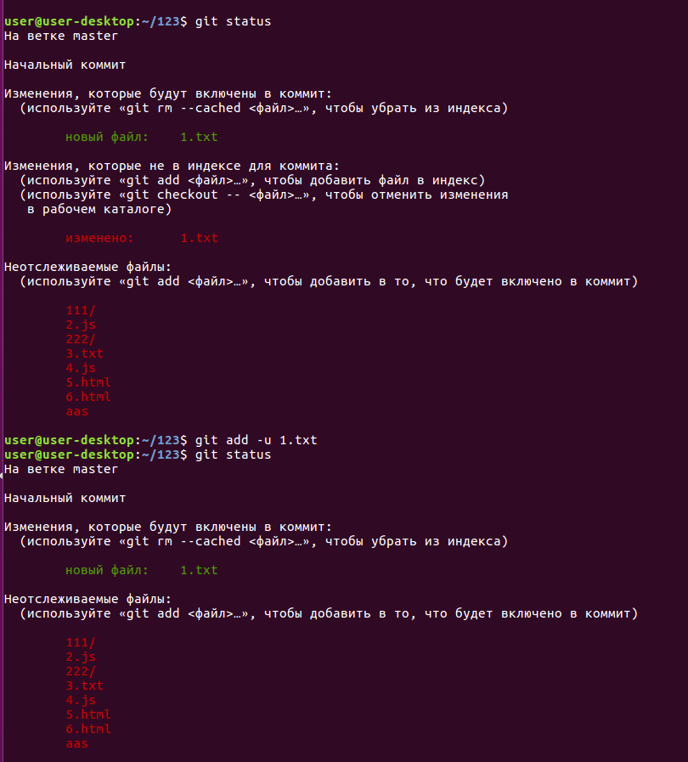

Slide 32
$git add -N <filename>
$git add —intent-to-add <filename>
Ֆայլն add է անում և միևնույն ժամանակ ցույց է տալիս,որ այն փոփոխված է։

Slide 33
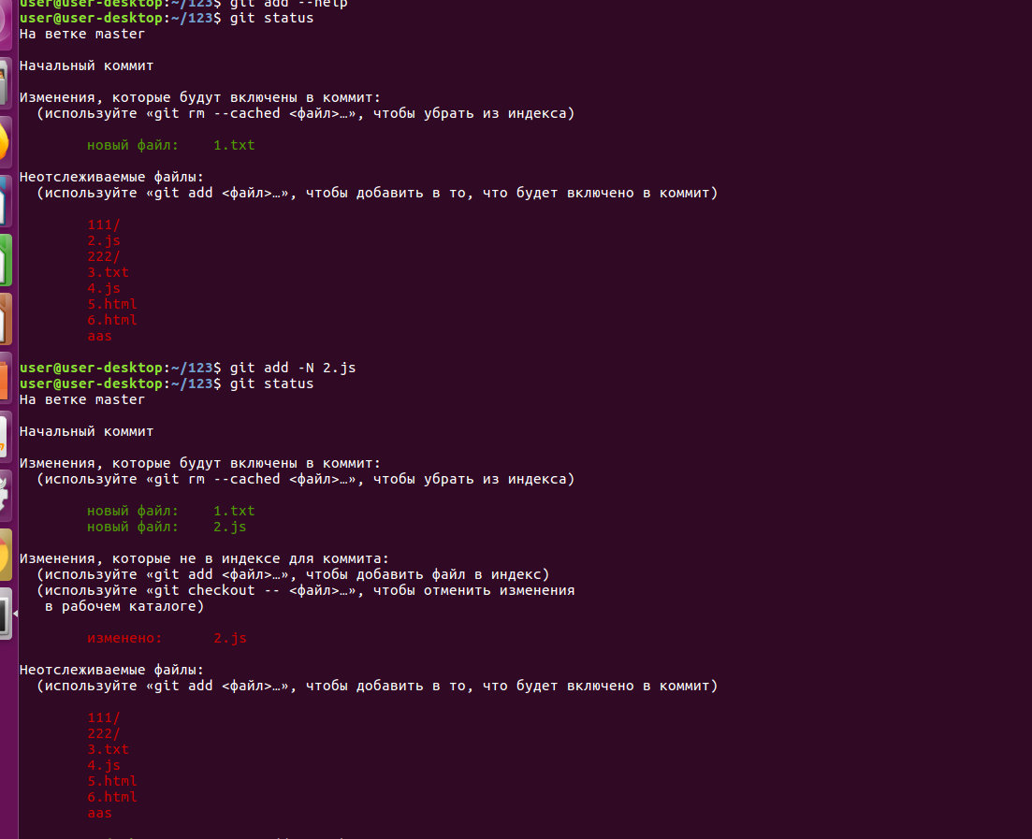

Slide 34
$git add -p <filename>
$git add —patch <filename>
Երբ ֆայլն արդեն add է արված ու նրա մեջ մենք փոփոխություններ ենք անում,այդ ժամանակ օգնության է գալիս վերևում նշված հրամանը։Այն ցույց է տալիս ֆայլի պարունակությունը նախքան փոփոխությունը և դրանից հետո։Ապա մեզ առաջարկում է գործողությունը շարունակելու մի քանի եղանակ (վերադառնալ հին տարբերակին,դուրս գալ,խմբագրել և այլն):

Slide 35
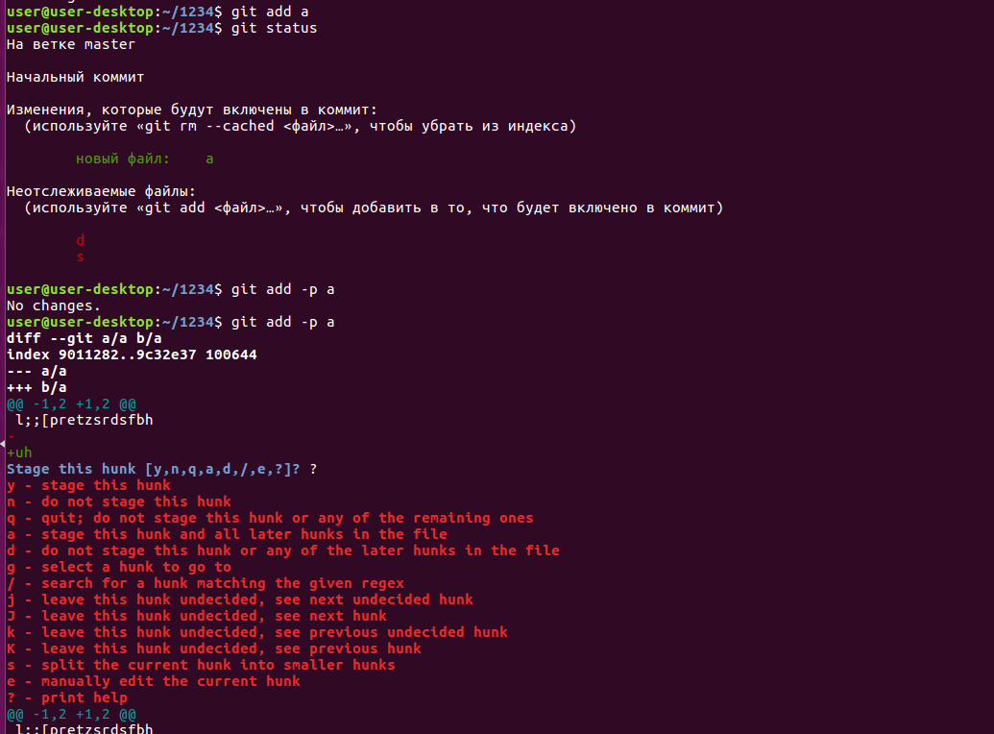

Slide 36
$git add —refresh <filename>
Add չի անում ֆայլեր ,այլ միայն թարմացնում է ինդեքսի ինֆորմացիան։

Slide 37
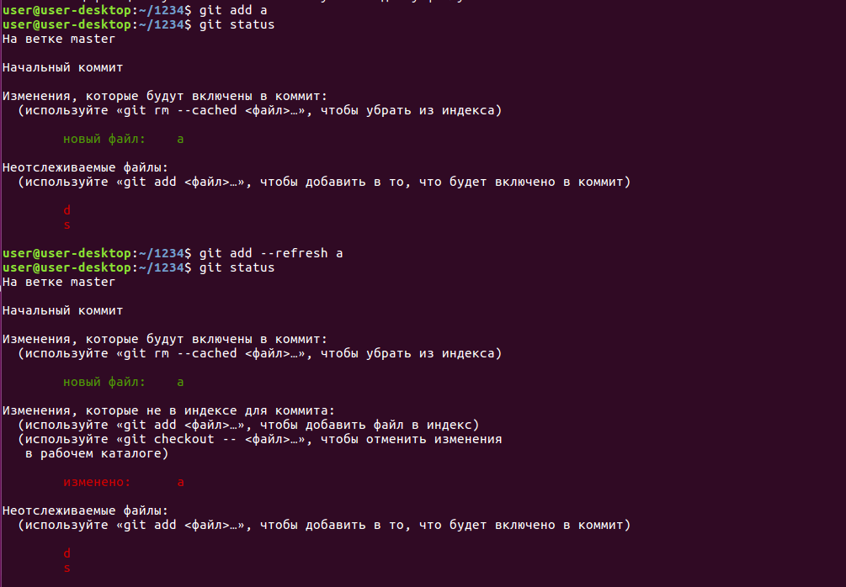

Slide 38
$git add -i <filename>
$git add —interactive <filename>
Հնարավորություն է տալիս Add անել ինտերակտիվ եղանակով։Հիմա դիտարկենք հրամանի աշխատանքը։

Slide 39
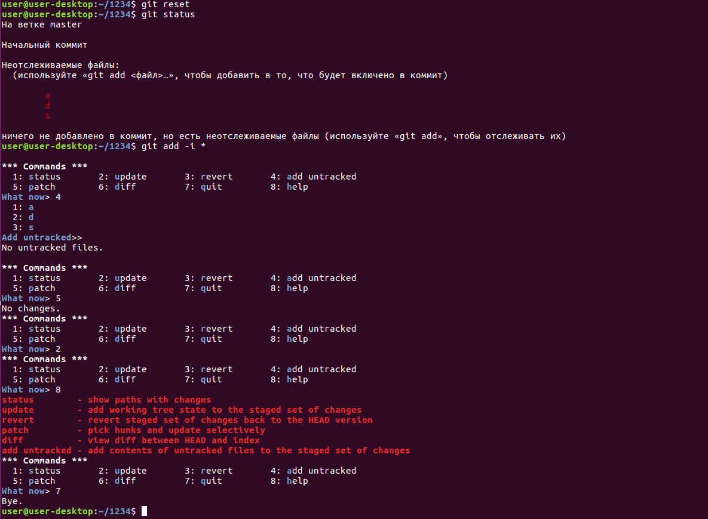

Slide 40
$git add —ignore-errors <filename>
Այս հրամանն օգտագործում ենք,երբ որոշ ֆայլեր չեն ինդեքսավորվում (error է հանդիպում )։Եթե ունենք մի քանի ֆայլ ,որոնցից մեկում error կա,ապա սովորական add անել չենք կարող,քանի որ error կտա։Իսկ այս դեպքում բոլոր այն ֆայլերը ,որտեղ error չկա ինդեքսավորվում են։

Slide 41
Եթե աշխատանքի ժամանակ ինչ֊որ բան է պետք git֊ի վերաբերյալ,ապա օգնության կգա վերը նշված հրամանը։
$git add --help

Slide 42
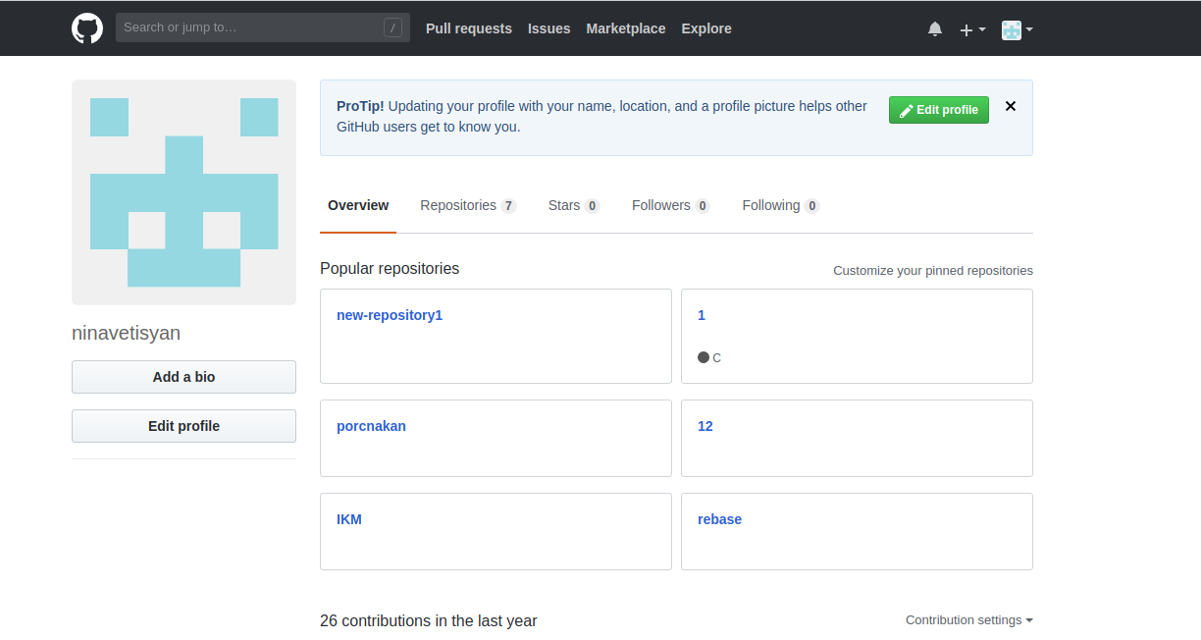
Github-ում ֆայլ add անելու համար անհրաժեշտ է github մուտք գործել։

Slide 43
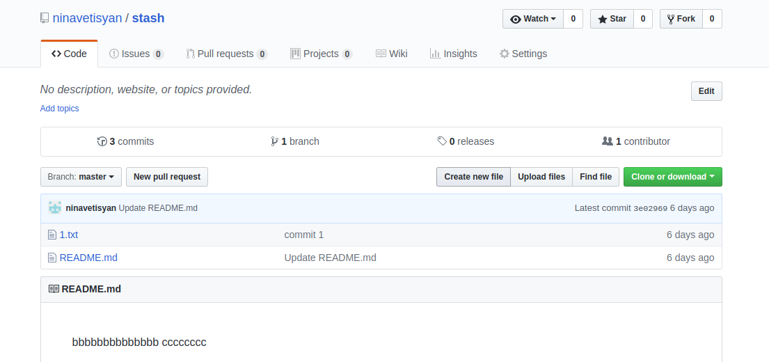
Ապա ընտրել անհրաժեշտ repository, այդտեղից անհրաժեշտ branch-ը։Վերևի աջ անկյունում կա create new file:

Slide 44
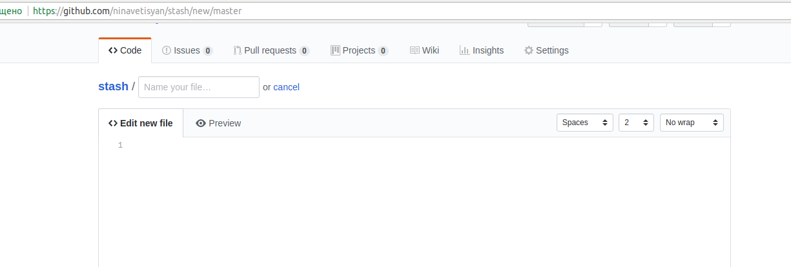
Եթե սեղմենք նրա վրա,կբացվի հետևյալ պատուհանը։Ֆայլին անուն ենք տալիս և կարող ենք նրա մեջ ինֆորմացիա գրել։

Slide 45
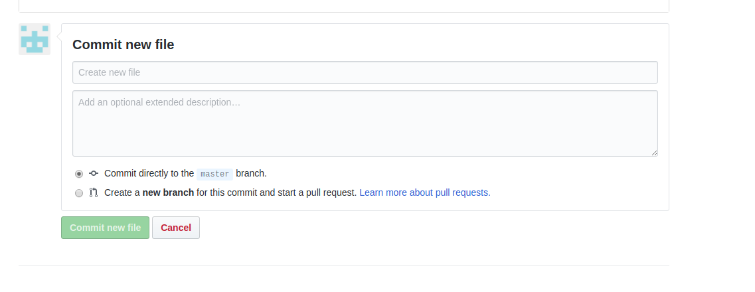
Կարող ենք github-ում ստեղծած ֆայլը միանգամից commit անել։

Slide 46
Վերջ

